Slide 1


Slide 2
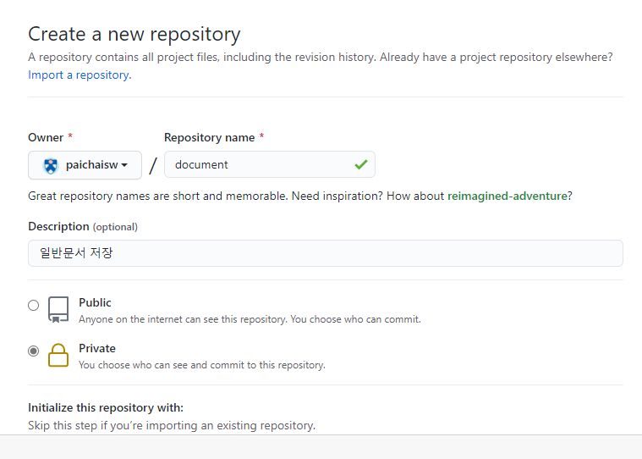

문서 저장소 만들기
문서 저장소 만들기
일반 repository 만드는 방법과 동일, Private으로
Notes:
개인 문서가 있을 것을 대비하여

Slide 3
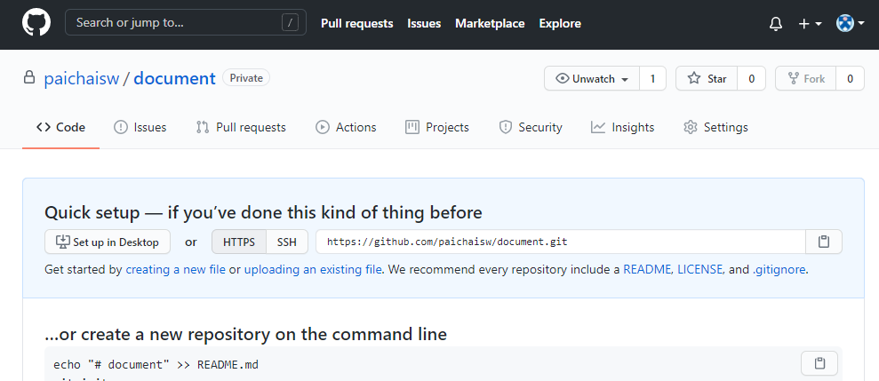
문서 저장소 만들기
문서 저장소 만들기
최초 문서(README.md) 만들기 (저장소 이용 시작을 위하여)
클릭

Slide 4
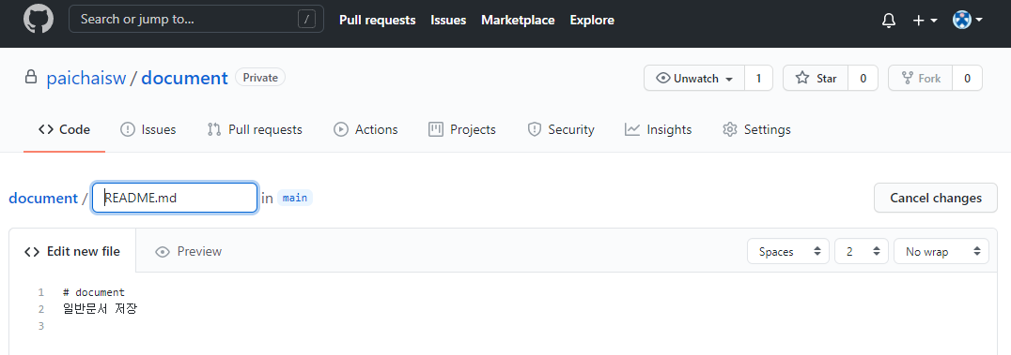

문서 저장소 만들기
문서 저장소 만들기
스크롤 다운하여 클릭
클릭

Slide 5
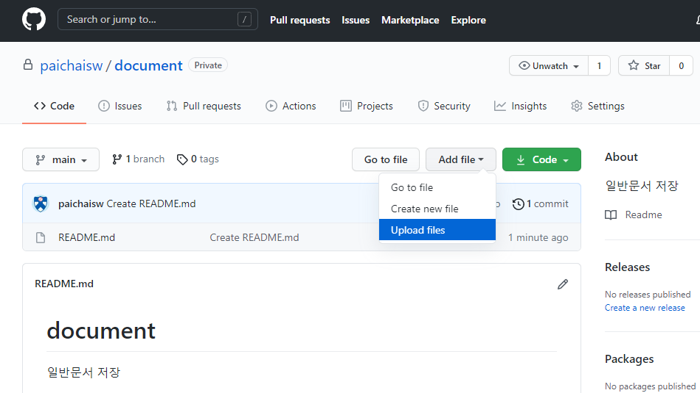
문서 올리기
문서 올리기
Add file 클릭후 선택 : Upload files (ppt, hwp, pdf 등 upload 경우)
클릭
일반 파일을 uoload할 때 선택

Slide 6
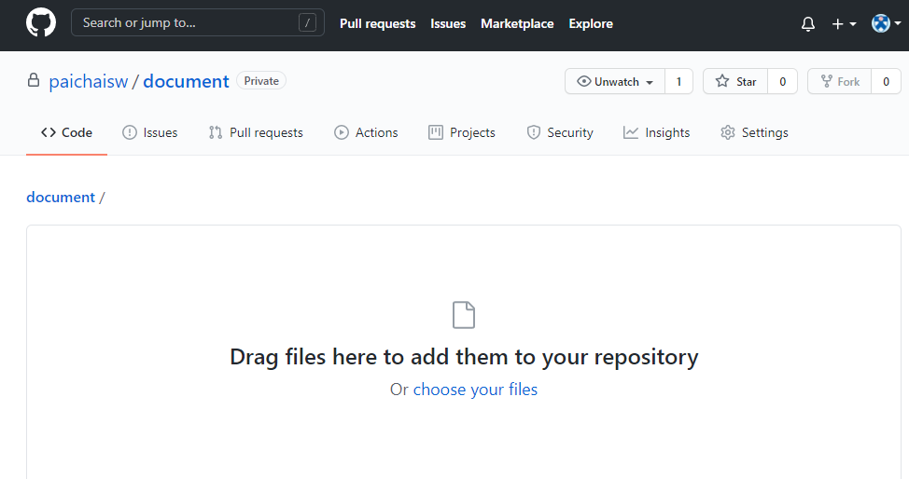
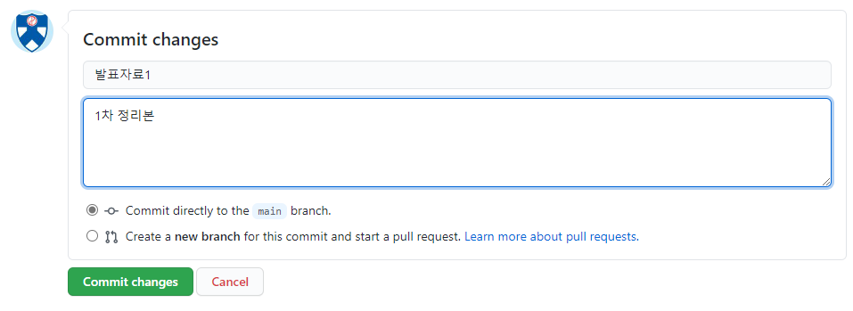
문서 올리기
문서 올리기
Drag & Drop here or Choose your files 클릭후 스크롤 다운하여 commit changes 클릭
①
②
③
Notes:
일반 txt 파일을 upload하면 create new file 로 하는 것과 같은 결과를 보임. 다운로드는 raw에서 ctrl+s로 저장해야 함.

Slide 7
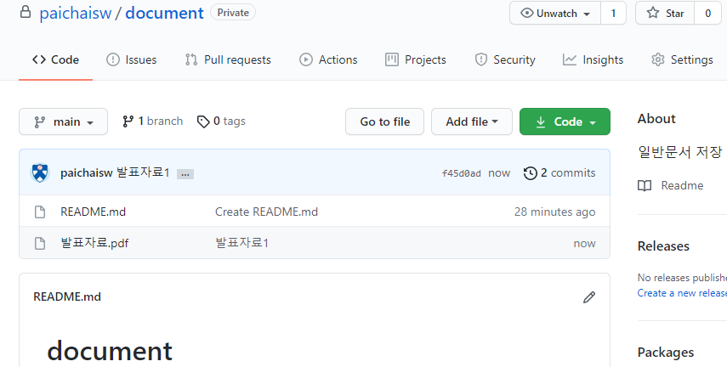
문서 올리기
문서 올리기
파일 등록됨

Slide 8
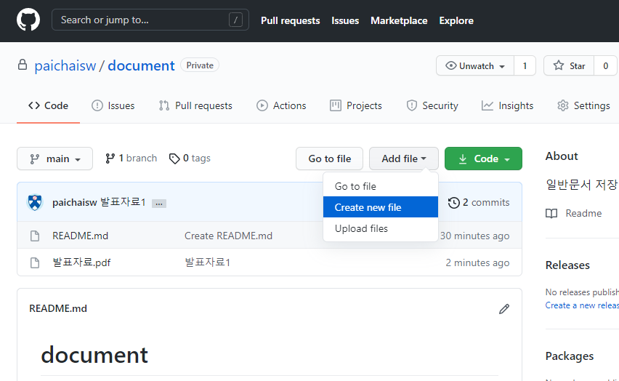
텍스트 입력으로 올리기
텍스트 입력으로 올리기
Add file 클릭후 선택 : 일반 텍스트 입력 시
클릭

Slide 9
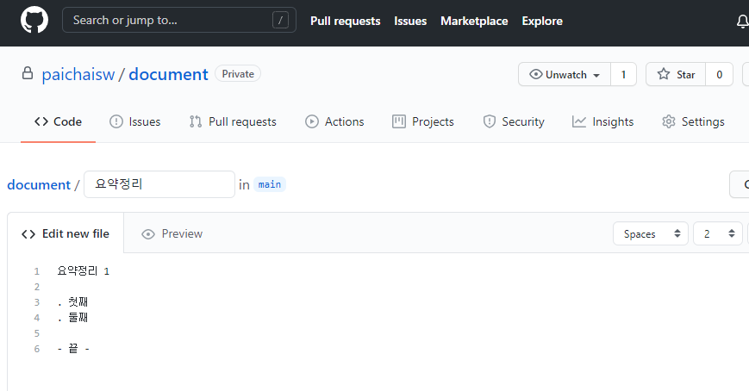
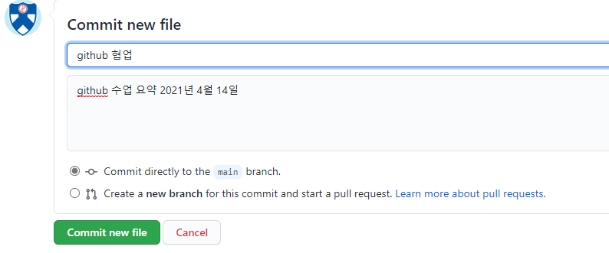
텍스트 입력으로 올리기
텍스트 입력으로 올리기
내용 입력 후, 스크롤 다운하여 commit new file 클릭
①
②
③

Slide 10
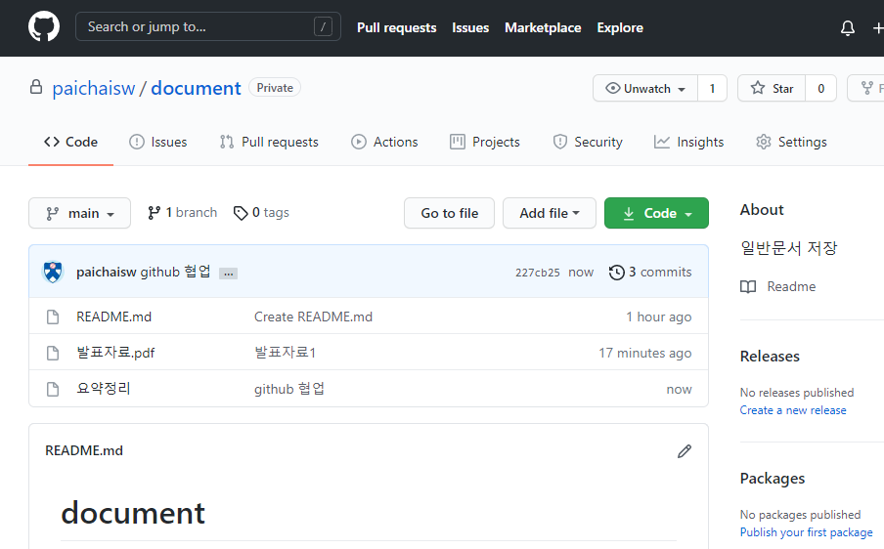
텍스트 입력으로 올리기
텍스트 입력으로 올리기
파일 등록됨

Slide 11
폴더 만들기
폴더 만들기
Add file 클릭후 선택 : 폴더 구성시
클릭

Slide 12
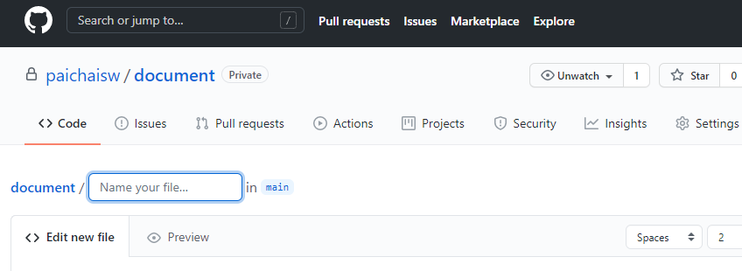
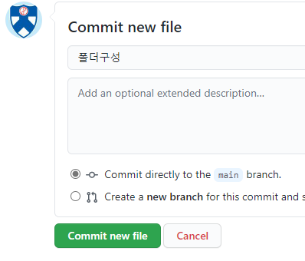
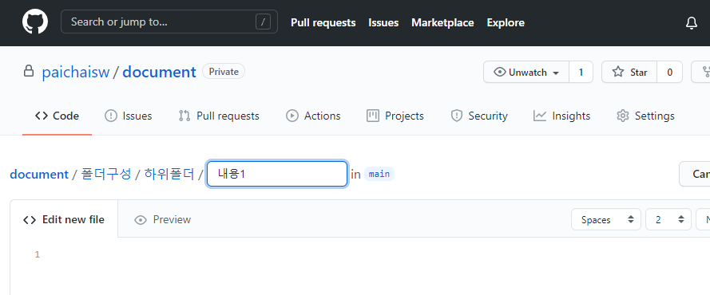
폴더 만들기
폴더 만들기
이 곳에 ‘폴더구성/하위폴더/내용1’을 입력하면 “/”을 인식하여
자동적으로 아래와 같이 폴더가 구성되고 파일명 내용1이 생성됨
①
클릭
②

Slide 13
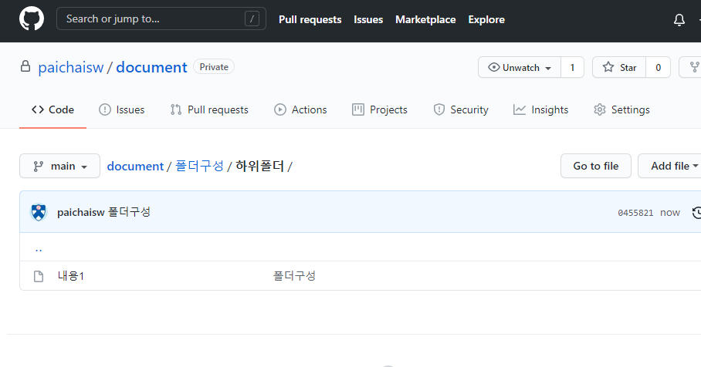
폴더 만들기
폴더 만들기
폴더 구성 및 파일 등록됨

Slide 14
PC내 폴더를 upload시키기
PC내 폴더를 upload 시키기
PC내 폴더를 그대로 copy하기. Add file 클릭후 선택 : Upload files 선택
클릭

Slide 15
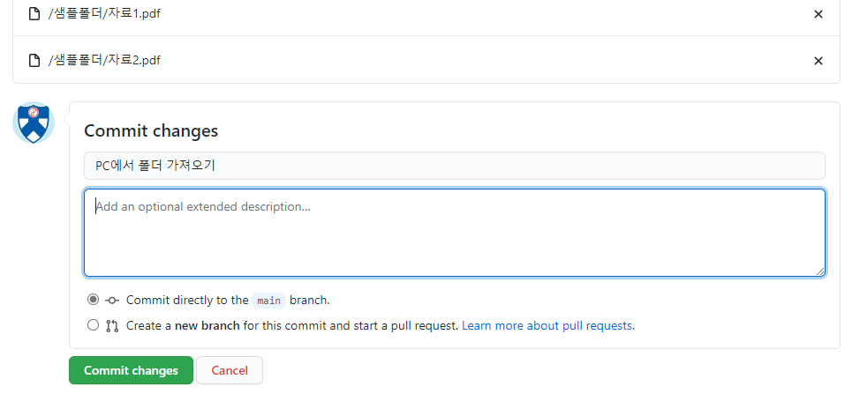
PC내 폴더를 upload 시키기
PC내 폴더를 upload 시키기
PC내 폴더를 여기에 Drag & Drop 혹은 choose your files 클릭
①
Drag한 폴더명(샘플폴더)에
2개의 파일이 있음
②
③

Slide 16
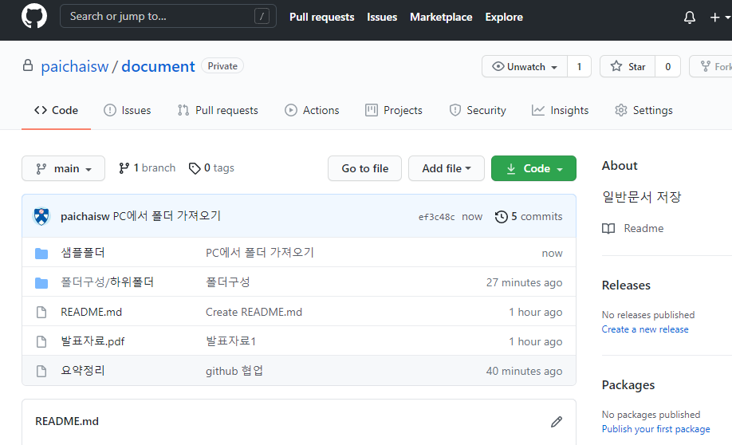
문서 저장 확인
문서저장 확인
저장소 첫 화면

Slide 17
문서 찾기
문서 찾기
파일 찾기
클릭

Slide 18
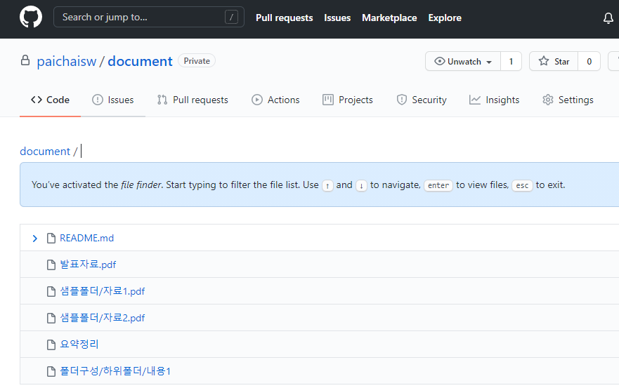
문서 찾기
문서 찾기
찾는 파일명 입력

Slide 19
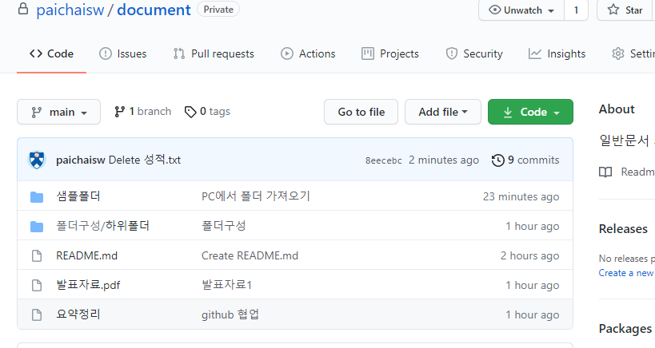
파일 삭제
파일 삭제
삭제 대상 파일 선택

Slide 20
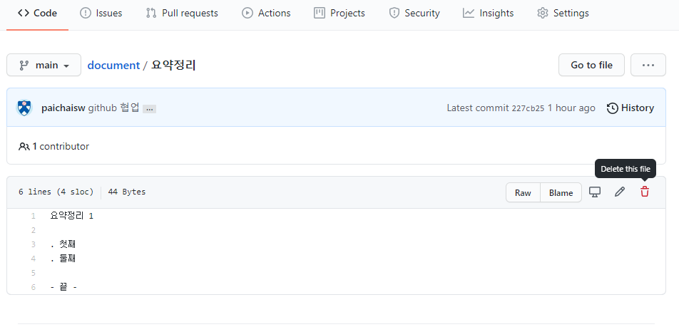
파일 삭제
파일 삭제
삭제 icon 클릭

Slide 21
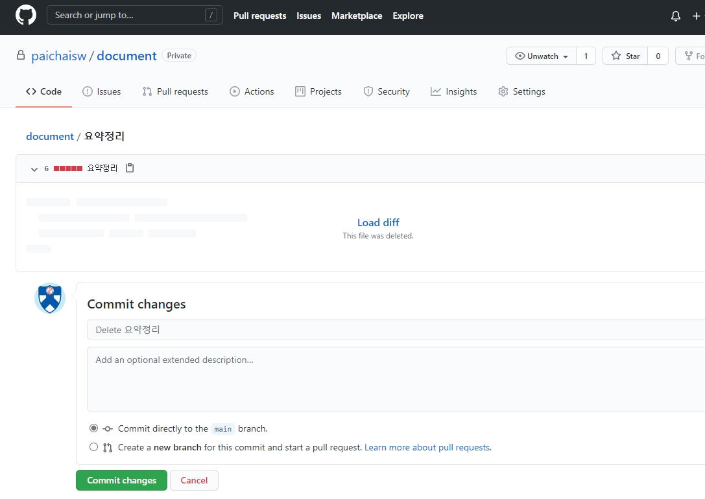
파일 삭제
파일 삭제
Commit changes 클릭

Slide 22
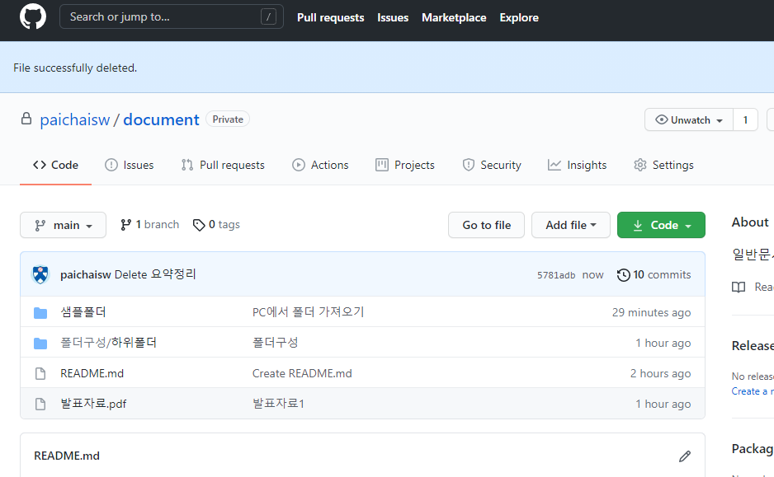
파일 삭제
파일 삭제
삭제 완료

Slide 23
기타
기타
1
2

